Slide 1

Kuliah 12 Teori Bahasa dan Otomata
(SIMPLIFICATION OF CFG )
ukrida.ac.id

Slide 2

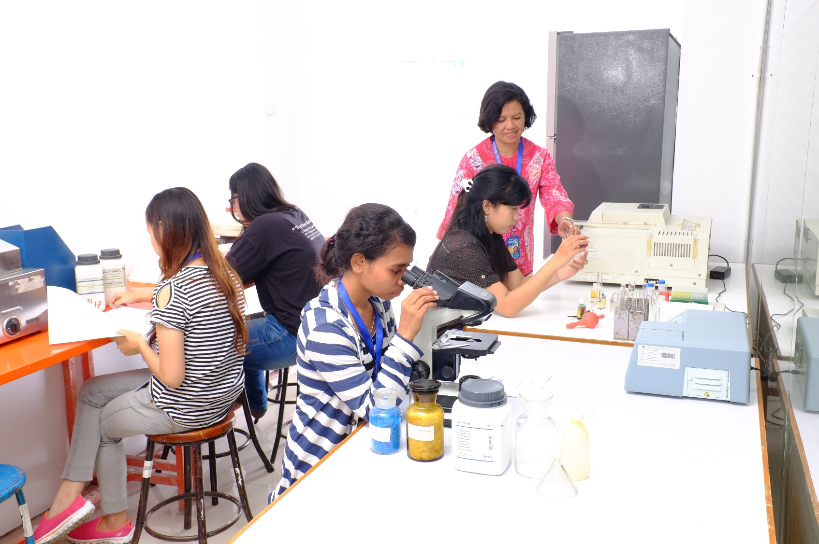
2.4 SIMPLIFICATION OF CFG
ukrida.ac.id

Slide 3
2.4.1 Simplification of CFG-Introduction
Dalam sebuah Tata Bahasa Bebas Konteks (CFG), mungkin tidak perlu menggunakan semua simbol dalam 𝑉∪𝑇, atau semua aturan produksi dalam 𝑃 saat membangun kalimat. Mari kita coba menghilangkan simbol dan produksi dalam 𝐺 yang tidak berguna dalam membangun kalimat.
Misalkan 𝐺=(𝑉,𝑇,𝑆, ) adalah sebuah tata bahasa bebas konteks(CFG). Misalkan mengandung sebuah produksi dengan bentuk:
𝐴→𝑥1𝐵𝑥2

Slide 4
2.4.1 Simplification of CFG-Introduction
Asumsikan bahwa A dan B adalah variabel yang berbeda dan bahwa
B→y1​ | y2​|……. | yn​.
adalah himpunan semua produksi dalam 𝑃 yang memiliki 𝐵 sebagai sisi kiri.
Misalkan Ĝ=(𝑉,𝑇,𝑆, ) adalah tata bahasa di mana dibentuk dengan menghapus
𝐴→𝑥1𝐵𝑥2
dari 𝑃, dan menambahkannya dengan
A→x1​y1​x2 ∣ ​ x1​y2​x2 ∣…| x1​yn​x2.
Maka L(Ĝ)=L(G)

Slide 5
2.4.1 Simplification of CFG-Introduction
Substitution Rule
Sebuah produksi 𝐴→𝑥1𝐵𝑥 dapat dihilangkan dari sebuah tata bahasa jika kita menggantinya dengan himpunan produksi di mana 𝐵 digantikan dengan semua string yang dapat dihasilkan dalam satu langkah. Dalam hasil ini, perlu dicatat bahwa 𝐴 dan 𝐵 adalah variabel yang berbeda.
Sebuah ilustrasi diberikan dalam contoh 2.4.1 dan 2.4.2.

Slide 6
Substitution Rule
Sebuah produksi 𝐴→𝑥1𝐵𝑥 dapat dihilangkan dari sebuah tata bahasa jika kita menggantinya dengan himpunan produksi di mana 𝐵 digantikan dengan semua string yang dapat dihasilkan dalam satu langkah. Dalam hasil ini, perlu dicatat bahwa 𝐴 dan 𝐵 adalah variabel yang berbeda.
Sebuah ilustrasi diberikan dalam contoh 2.4.1 dan 2.4.2.

Slide 7
2.4.2 Abolishing Useless Productions
Pada tata bahasa 𝐺 dengan produksi 𝑃:
𝑆→𝑎𝑆𝑏 ∣ 𝐴
𝐴→𝑎𝐴 ∣ 𝜆
Produksi 𝑆→𝐴 tidak memainkan peran apa pun karena 𝐴 tidak dapat diubah menjadi string terminal. Meskipun 'A' dapat muncul dalam string yang diturunkan dari 𝑆, ini tidak pernah menghasilkan bentuk kalimat. Oleh karena itu, aturan produksi ini dapat dihapus tanpa memengaruhi bahasa.

Slide 8

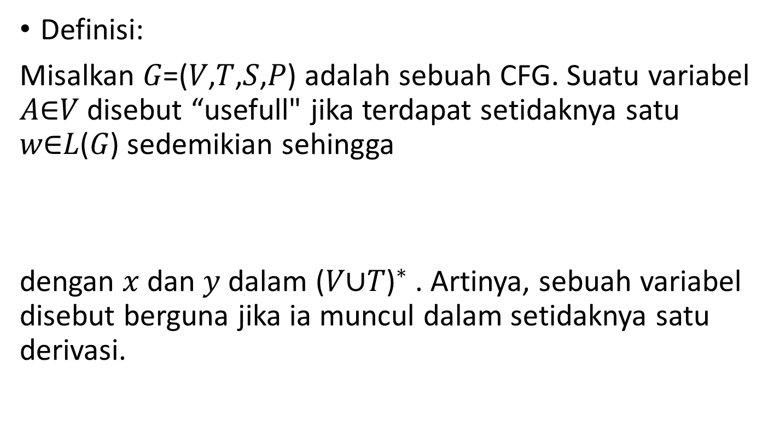
2.4.2 Abolishing Useless Productions
Definisi:
Misalkan 𝐺=(𝑉,𝑇,𝑆,𝑃) adalah sebuah CFG. Suatu variabel 𝐴∈𝑉 disebut “usefull" jika terdapat setidaknya satu 𝑤∈𝐿(𝐺) sedemikian sehingga
dengan 𝑥 dan 𝑦 dalam ${\text{(}\text{V}\text{∪}\text{T}\text{)}}^{∗}$ . Artinya, sebuah variabel disebut berguna jika ia muncul dalam setidaknya satu derivasi.

Slide 9
2.4.2 Abolishing Useless Productions
Ilustrasi:
Pertimbangkan tata bahasa 𝐺 dengan produksi 𝑃:
𝑆→𝐴
𝐴→𝑎𝐴 ∣ 𝜆
𝐵→𝑏𝐴
Di sini, variabel 𝐵 disebut “Useless", sehingga produksi 𝐵→𝑏𝐴juga “Useless". Tidak ada cara untuk mencapai 𝑆⇒𝑥𝐵𝑦.

Slide 10
2.4.2 Abolishing Useless Productions
TEOREMA: Misalkan 𝐺=(𝑉,𝑇,𝑆,𝑃) adalah sebuah CFG. Terdapat tata bahasa ekuivalen 𝐺′=(𝑉′,𝑇,𝑆,𝑃′) yang tidak mengandung variabel atau produksi yang tidak berguna.
Prosedur: Bagian pertama, yaitu Part-A, adalah menemukan 𝐺1 menggunakan algoritma berikut.

Slide 11

2.4.2 Abolishing Useless Productions
Langkah 1: Tetapkan 𝑉1 sebagai ∅.
Langkah 2: Ulangi langkah berikut sampai tidak ada lagi variabel yang ditambahkan ke 𝑉1​ . Untuk setiap 𝐴∈𝑉 di mana 𝑃 memiliki produksi dalam bentuk:
𝐴→𝑥1𝑥2…𝑥𝑛​ , dengan semua 𝑥𝑖∈𝑉1∪𝑇, tambahkan 𝐴 ke 𝑉1​ .
Langkah 3: Tetapkan 𝑃1 sebagai semua produksi dalam 𝑃 yang simbol-simbolnya ada di (𝑉1∪𝑇).
Dengan demikian, tata bahasa 𝐺1 dapat dihasilkan dari 𝐺 menggunakan algoritma di atas.
Di sini, 𝐺1=(𝑉1,𝑇,𝑆,𝑃1) di mana 𝑉1hanya berisi variabel 𝐴 yang memenuhi

Slide 12

2.4.2 Abolishing Useless Productions
Langkah selanjutnya adalah memeriksa apakah setiap 𝐴 yang memenuhi
ditambahkan ke 𝑉1 sebelum prosedur selesai.
Langkah berikut menjelaskan Bagian B kedua.
Grafik ketergantungan (Dependency graph) dibuat untuk menemukan semua variabel yang tidak dapat dicapai dari simbol awal 𝑆. Variabel-variabel ini dihapus dari himpunan variabel dan juga semua produksi yang melibatkan variabel-variabel tersebut.
Hasil akhirnya adalah Ĝ.

Slide 13
2.4.2 Abolishing Useless Productions
a.)Empty Production Removal
Produksi dari tata bahasa bebas konteks dapat diubah ke berbagai bentuk tanpa memengaruhi daya ekspresi tata bahasa tersebut.
Jika string kosong tidak termasuk dalam suatu bahasa, maka terdapat cara untuk menghilangkan produksi dalam bentuk 𝐴→𝜆 dari tata bahasa tersebut.
Jika string kosong termasuk dalam bahasa, kita bisa menghilangkan 𝜆 dari semua produksi kecuali satu produksi 𝑆→𝜆. Dalam kasus ini, kita juga dapat menghapus kemunculan 𝑆 dari right-hand side dari produksi.

Slide 14
2.4.2 Abolishing Useless Productions
Mari kita ilustrasikan ini melalui Contoh 2.4.4. Setiap produksi dari tata bahasa bebas konteks dalam bentuk 𝐴→𝜆 disebut sebagai produksi-λ (λ-production). Setiap variabel 𝐴 yang memungkinkan derivasi 𝐴⇒*𝜆 disebut sebagai NULLABLE.
Misalkan 𝐺 adalah sembarang tata bahasa bebas konteks (CFG) dengan 𝜆∉𝐿(𝐺). Maka, terdapat tata bahasa ekuivalen Ĝ yang tidak memiliki produksi-λ.

Slide 15
2.4.2 Abolishing Useless Productions
Procedure to find CFG with out λ-Productions
Langkah (i): Untuk semua produksi 𝐴→𝜆, masukkan 𝐴 ke dalam 𝑉𝑁​
Langkah (ii): Ulangi langkah berikut hingga tidak ada lagi variabel yang ditambahkan ke 𝑉𝑁. Untuk semua produksi
𝐵→𝐴1𝐴2…𝐴𝑛​
di mana 𝐴1,𝐴2,𝐴3,…,𝐴𝑛​ ada dalam 𝑉𝑁​ , masukkan 𝐵 ke dalam 𝑉𝑁​.
Untuk menemukan , mari kita pertimbangkan semua produksi dalam dalam bentuk
𝐴→𝑥1𝑥2…𝑥𝑚​ , m≥1
untuk setiap 𝑥𝑖∈𝑉∪𝑇.

Slide 16
2.4.2 Abolishing Useless Productions
Untuk setiap produksi semacam itu dalam 𝑃, kita masukkan produksi tersebut ke dalam serta semua produksi yang dihasilkan dengan menggantikan variabel yang dapat bernilai 𝜆 dalam semua kombinasi yang memungkinkan.
(Jika semua 𝑥𝑖 dapat bernilai 𝜆, produksi 𝐴→𝜆 tidak dimasukkan ke dalam ).
Mari kita ilustrasikan prosedur ini melalui contoh yang ditunjukkan dalam Contoh 2.4.5.

Slide 17

2.4.2 Abolishing Useless Productions
b.) Unit Productions Removal
Setiap produksi dari CFG yang berbentuk
𝐴→𝐵
dengan 𝐴,𝐵∈𝑉 disebut “Unit-Production". Memiliki variabel di salah satu sisi produksi terkadang tidak diinginkan.
“Substitution Rule" digunakan untuk menghapus produksi unit. Diketahu 𝐺=(𝑉,𝑇,𝑆,𝑃), sebuah CFG tanpa produksi 𝜆, terdapat CFG yang tidak memiliki produksi unit dan setara dengan 𝐺.
Mari kita ilustrasikan prosedur untuk menghapus produksi unit melalui Contoh 2.4.6.

Slide 18

2.4.2 Abolishing Useless Productions
Prosedur untuk menghapus produksi unit:
Temukan semua variabel B untuk setiap A yang memenuhi
Ini dilakukan dengan menggambar “depending graph" dengan sebuah sisi (C, D) setiap kali tata bahasa memiliki produksi unit 𝐶→𝐷. Maka berlaku setiap kali ada jalur antara 𝐴 dan 𝐵.
Tata bahasa baru Ĝ , yang setara dengan 𝐺, diperoleh dengan memasukkan semua produksi non-unit dari 𝑃 ke dalam .
Kemudian untuk semua 𝐴 dan 𝐵 yang memenuhi , kita tambahkan ke
𝐴→𝑦1∣𝑦2∣…∣𝑦𝑛
di mana 𝐵→𝑦1∣𝑦2∣…∣𝑦𝑛 adalah kumpulan semua aturan di dengan 𝐵 di sebelah kiri.

Slide 19
2.4.2 Abolishing Useless Productions
c.) Left Recursion Removal
Sebuah variabel 𝐴 disebut sebagai left-recursive (rekursif-kiri) jika muncul dalam produksi yang berbentuk
𝐴→𝐴𝑥
untuk 𝑥∈(𝑉∪𝑇)*.
Sebuah tata bahasa disebut left-recursive jika mengandung setidaknya satu variabel yang rekursif-kiri. Setiap bahasa bebas-konteks dapat direpresentasikan oleh tata bahasa yang tidak rekursif-kiri.

Slide 20
Contoh 2.4.1
Diketahui tata bahasa 𝐺=({𝐴,𝐵},{𝑎,𝑏,𝑐},𝐴,𝑃) dengan produksi:
𝐴→𝑎∣𝑎𝑎𝐴∣𝑎𝑏𝐵𝑐
𝐵→𝑎𝑏𝑏𝐴∣𝑏.
Dapatkan tata bahasa yang setara Ĝ sehingga baik 𝐺 maupun Ĝ akan menerima string "aaabbc".
Jawab:
Diketahui 𝐺 sebagai
𝐴→𝑎∣𝑎𝑎𝐴∣𝑎𝑏𝐵𝑐 (1)
𝐵→𝑎𝑏𝑏𝐴∣𝑏. (2)

Slide 21
Contoh 2.4.1
Dengan menggunakan produksi 𝐵→𝑎𝑏𝑏𝐴∣𝑏 dalam 𝐴→𝑎𝑏𝐵𝑐, kita memiliki tata bahasa Ĝ dengan produksi
𝐴→𝑎∣𝑎𝑎𝐴∣𝑎𝑏𝑎𝑏𝑏𝐴𝑐∣𝑎𝑏𝑏𝑐
𝐵→𝑎𝑏𝑏𝐴∣𝑏.
Tata bahasa Ĝ setara dengan G.
Dengan demikian, string "aaabbc" diturunkan sebagai
𝐴⇒𝑎𝑎𝐴⇒𝑎𝑎𝑎𝑏𝐵𝑐⇒𝑎𝑎𝑎𝑏𝑏𝑐(dengan Ĝ)
dan
𝐴⇒𝑎𝑎𝐴⇒𝑎𝑎𝑎𝑏𝑏𝑐(dengan 𝐺)
karena 𝐺 dan Ĝ setara.

Slide 22
Contoh 2.4.2
Diketahui CFG 𝐺=({S,A,B,C,E},{𝑎,𝑏,𝑐},𝑃,S) dengan produksi P:
S → AB
A→a
B→b
B→C
E→ c/ 𝜆
Buat L(G) dan dapatkan sebuah tata Bahasa yang ekuivalen L( Ĝ) dengan mengeliminasi terminal-terminal dan produksi-produksi yang useless.

Slide 23
Contoh 2.4.2
Jawab:
L(G) diperoleh sebagai berikut:
𝑆⇒𝐴𝐵⇒𝑎𝐵⇒𝑎𝑏.
Oleh karena itu, 𝐿(𝐺)={𝑎𝑏}.
Di sini,
Ĝ=({𝑆,𝐴,𝐵},{𝑎,𝑏},𝑃′,𝑆),
di mana 𝑃′ memiliki aturan produksi:
𝑆→𝐴𝐵
𝐴→𝑎
𝐵→𝑏
Kita telah menghilangkan 𝐶 karena tidak menghasilkan string terminal. 𝐸 dan 𝐶 tidak muncul dalam bentuk kalimat apa pun.
Produksi 𝐸→𝜆 adalah produksi kosong, sehingga dihilangkan. Produksi 𝐵→𝐶 hanya menggantikan 𝐵 dengan 𝐶.

Slide 24
Contoh 2.4.3
Diketahui 𝐺=(V,T,S,𝑃) dengan produksi P:
S→aS|A|C
A→a
B→aa
C→aCb
Eliminasi symbol dan produksi yang tidak berguna dari 𝐺

Slide 25
Contoh 2.4.3
Jawab:
Di sini V = {S, A, B, C}. Mari kita tentukan himpunan variabel yang dapat menghasilkan string terminal.
Karena 𝐴→𝑎 dan 𝐵→𝑎𝑎, maka 𝐴 dan 𝐵 termasuk dalam himpunan ini. Begitu pula 𝑆 karena 𝑆⇒𝐴⇒𝑎.
Namun, 𝐶 tidak termasuk dalam himpunan ini karena 𝐶 tidak menghasilkan terminal, karena 𝐶→𝑎𝐶𝑏. Dengan demikian, 𝐶 dihilangkan bersama dengan produksi yang terkait.
Produksi sekarang:
S→aS ∣ A
A→a
𝐵→𝑎𝑎
Di sini, 𝑉1={𝑆,𝐴,𝐵}.

Slide 26

Contoh 2.4.3
Jawab:
Untuk menghilangkan variabel yang tidak dapat dicapai dari variabel awal, dibuat “dependency graph” dan ditentukan.
Graf ketergantungan untuk 𝑉1={𝑆,𝐴,𝐵} digambar sebagai berikut.
Sebuah variabel dianggap berguna hanya jika ada jalur dari simpul yang dilabeli 𝑆 menuju simpul yang dilabeli dengan variabel tersebut.

Slide 27
Contoh 2.4.3
Dari gambar di atas, jelas bahwa 𝐵 tidak berguna. Oleh karena itu, kita memiliki dengan dan P yang baru
S →aS→ A
A→ a
.

Slide 28
Contoh 2.4.4
Diketahui CFG dengan produksi P:
S→aS1b
S1→aS1b| 𝜆
Buat sebuah himpunan P yang baru untuk sebuah tata bahasa yang sama dengan CFG yang diberikan.

Slide 29
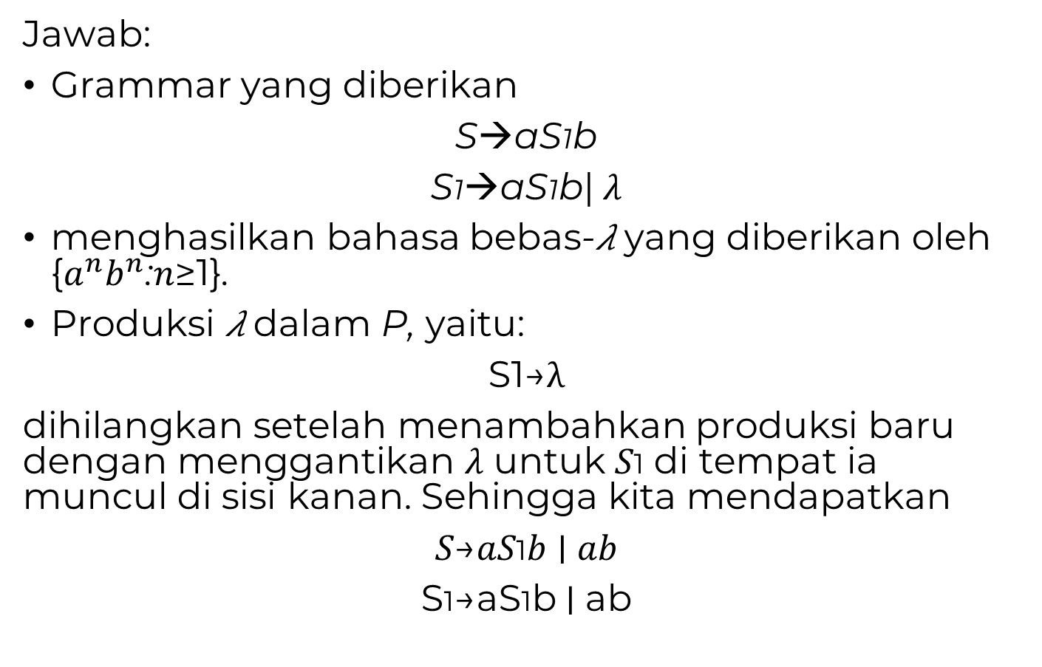
Contoh 2.4.4
Jawab:
Grammar yang diberikan
S→aS1b
S1→aS1b| 𝜆
menghasilkan bahasa bebas-𝜆 yang diberikan oleh {$a^{n}b^{n}$:𝑛≥1}.
Produksi 𝜆 dalam P, yaitu:
S1​→λ
dihilangkan setelah menambahkan produksi baru dengan menggantikan 𝜆 untuk 𝑆1 di tempat ia muncul di sisi kanan. Sehingga kita mendapatkan
𝑆→𝑎𝑆1𝑏 ∣ 𝑎𝑏
S1→aS1​b ∣ ab

Slide 30
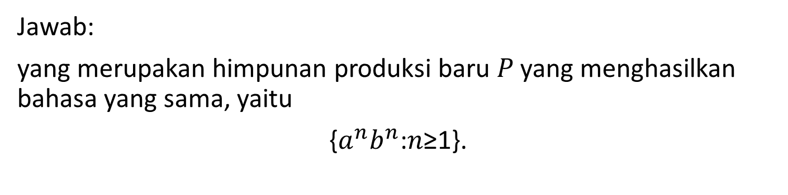
Contoh 2.4.4
Jawab:
yang merupakan himpunan produksi baru 𝑃 yang menghasilkan bahasa yang sama, yaitu
{$a^{n}b^{n}$:𝑛≥1}.

Slide 31
Contoh 2.4.5
Tentukan CFG tanpa produksi 𝜆 yang setara dengan tata bahasa yang diberikan oleh 𝑃 sebagai berikut:
S→ABaC ∣ A ∣ B ∣ λ
𝐴→𝐵𝐶 ∣ 𝜆
B→b
𝐶→𝐷 ∣ 𝜆
C→D ∣ λ
𝐷→𝑑

Slide 32
Contoh 2.4.5
Jawab:
Lihat prosedur yang dijelaskan di bagian 2.4.2 untuk menemukan CFG tanpa produksi 𝜆.
Langkah 1: "Variabel Null" adalah 𝐴, 𝐵, dan 𝐶.
Langkah 2:
          S→ABaC|BaC|Aba|AaC|Aa|Ba|ac|a
          A→B|C|BC
          B→b
          C→D
          D→d
Satu set aturan di atas merepresentasikan P′ untuk CFG yang baru setelah eliminasi λ-produksi.

Slide 33
Contoh 2.4.6
Hilangkan unit produksi dari tata bahasa G yang diberikan oleh produksi (P).
S→AB
𝐴→a
B→C|b
𝐶→𝐷
D →E
E→a.

Slide 34


Contoh 2.4.6
Jawab:
A→a, 𝐵→𝑏, dan 𝐸→𝑎 adalah produksi non-unit. Oleh karena itu, akan berisi produksi produksi ini.
Karena ,dan E→a adalah produksi non-unit, termasuk B→a dalam
Karena ,D⇒E, termasuk C→a, D→a dalam

Slide 35
Contoh 2.4.6
Oleh karena itu, kita memiliki tata Bahasa yang setara tanpa produksi unit sebagai Ĝ yang didefinisikan oleh
Ĝ = ({S, A, B, C, D, E},{a,b}, , S )
Dengan yang terdiri dari:
S →AB
A → a
B → b
B →a
C → a
D → a

Slide 36
Contoh 2.4.7
Jawab:
Dalam tata bahasa yang didefinisikan oleh 𝑃, kita memiliki:
𝐵→𝐶
C→D
Sebagai unit produksi.
Kita dapat mengganti dengan
B→C
C→D
Dan D→b
Dengan B→b

Slide 37
Contoh 2.4.7
Sehingga untuk tata bahasa ekuivalen diberikan oleh:
S→AB
A→a
B→b

Slide 38
Contoh 2.4.8
Hilangkan produksi unit dari CFG dengan 𝑃 yang diberikan sebagai berikut:
𝑆→𝐴𝑎∣𝐵
𝐵→𝐴∣𝑏𝑏
𝐴→𝑎∣𝑏𝑐∣𝐵

Slide 39

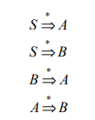
Contoh 2.4.8
Jawab:
Dari 𝑃 yang diberikan, kita akan menggambar grafik ketergantungan sebagai berikut.
Dari grafik tersebut, kita melihat bahwa:

Slide 40
Contoh 2.4.8
Oleh karena itu, aturan-aturan ini ditambahkan ke dalam produksi non-unit original:
S→Aa
A→a|bc (diberikan dari P)
B→bb
Aturan baru yang dibentuk
S→a|bc|bb
𝐴→bb
𝐵→𝑎|bc

Slide 41
Contoh 2.4.8
Untuk mendapatkan:
S →a|bc|bb
A→a|bb|bc
B→a|bb| bc
yaitu untuk tata bahasa baru yang dihasilkan setara dengan tata bahasa yang diberikan.

Slide 42
Contoh 2.4.9
Diberikan CFG dengan 𝑃 sebagai berikut:
𝑆→𝐴𝐵∣𝑎
𝐴→𝑏
Eliminasi simbol-simbol yang tidak berguna untuk mendapatkan tata bahasa yang ekuivalen.

Slide 43
Contoh 2.4.9
Jawab :
Diketahui
S→AB|a
A→b
B adalah symbol non-generating. a dan b menghasilkan dirinya sendiri. S menghasilkan a dan A menghasilkan b.
Ketika B dieliminasi, S → AB dieliminasi. Oleh karena itu kita memiliki
S→a
A→b

Slide 44
Contoh 2.4.9
S dan a hanya dapat dijangkau dari S. Oleh karena itu kita mengeliminasi A dan b, oleh karena itu kita memiliki
S→a
sebagai baru untuk tata bahasa yang setara.

Slide 45
Contoh 2.4.10
Diberikan CFG dengan aturan P:
S→AB
A→aAA| 𝜆
B→bBB| 𝜆
eliminasi hasil kali λ untuk mendapatkan untuk CFG yang ekuivalen.

Slide 46
Contoh 2.4.10
Jawab :
A dan B adalah "Simbol Nullable" karena mereka memiliki produksi λ. S juga "Nullable", karena memiliki produksi 𝑆→𝐴𝐵, yang hanya terdiri dari simbol-simbol "Nullable", yaitu A dan B.
Untuk produksi 𝑆→𝐴𝐵, kita memiliki tiga kemungkinan, yaitu:
𝑆→𝐴𝐵∣𝐴∣𝐵
Untuk produksi 𝐴→𝑎𝐴𝐴, kita memiliki empat kemungkinan, yaitu:
𝐴→𝑎𝐴𝐴∣𝑎𝐴∣𝑎A|𝑎

Slide 47
Contoh 2.4.10
Untuk produksi 𝐵→𝑏𝐵𝐵, kita memiliki tiga kemungkinan, yaitu:
𝐵→𝑏𝐵𝐵∣𝑏𝐵∣𝑏
Oleh karena itu, himpunan produksi baru untuk tata bahasa yang setara dengan CFG yang diberikan adalah:
𝑆→𝐴𝐵 ∣ 𝐴 ∣ 𝐵
S→𝑎𝐴𝐴 ∣ 𝑎𝐴 ∣ 𝑎
𝐵→𝑏𝐵𝐵 ∣ 𝑏𝐵 ∣ 𝑏

Slide 48
tugas
TC hal 152 – 153 no 18 - 23

Slide 49

Thank You
ukrida.ac.id

